Slide 1
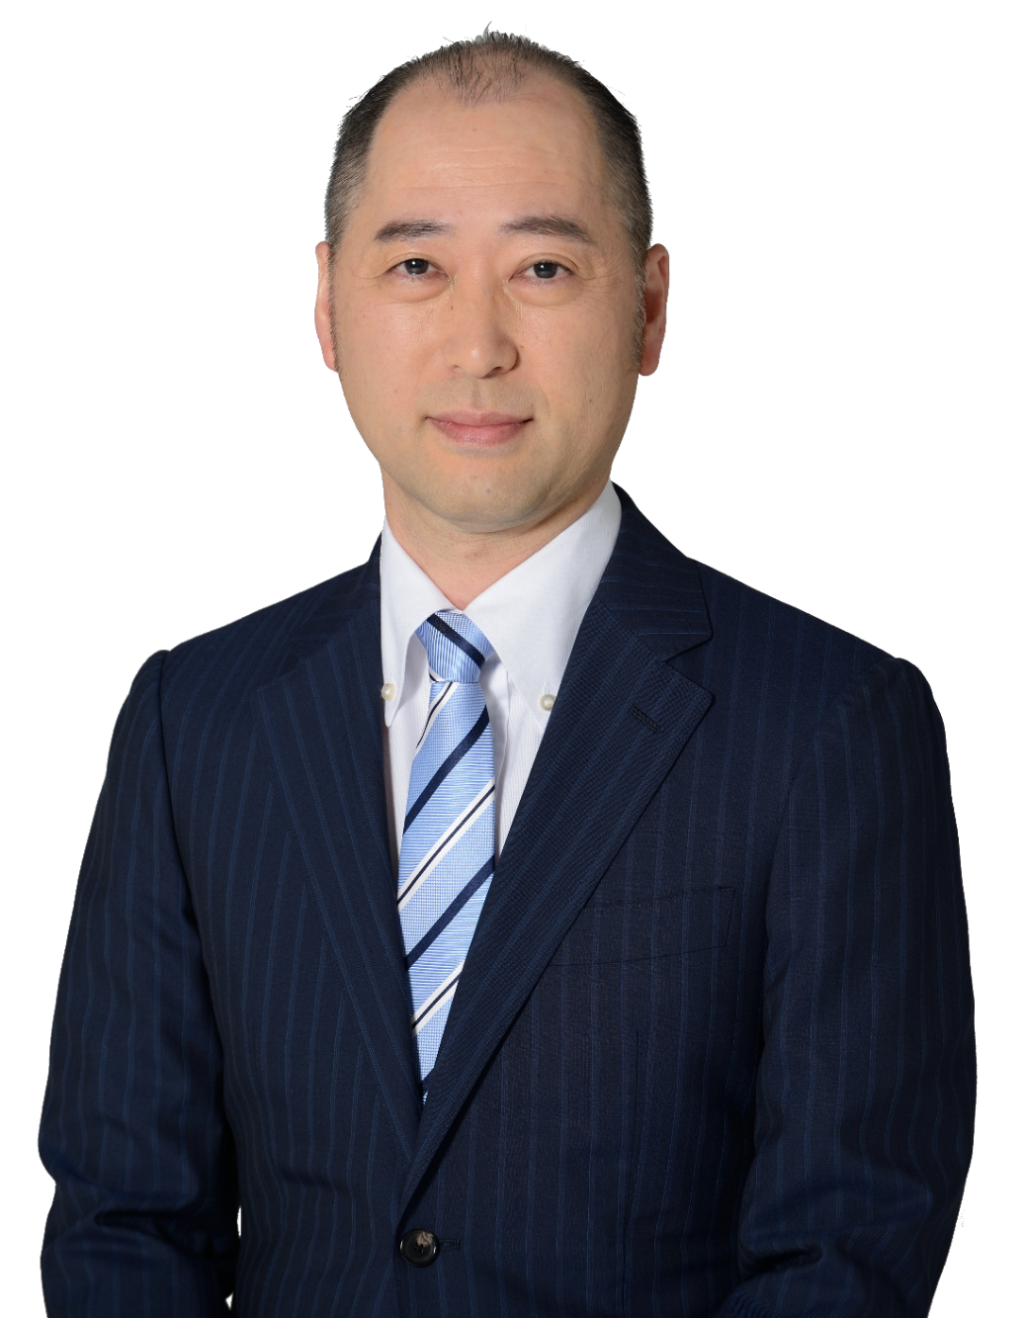
農
山
漁
村
土
地
改
良
は未来への礎
宮崎まさおは ”農山漁村・土地改良は未来への礎”をスローガンに、「３つの目標」と「７つのチャレンジ」を約束します。
その実現のために、宮崎まさおは全国をくまなく回り、農山漁村・土地改良に携わる皆さんの声に耳を傾け、地域と国政をつなぐパイプ役として汗を流し続けてまいります。

